Slide 1

Technical skill training
媒体播放器框架简介
日期：2013.08.22
部门：MultiMedia
作者：仝泽峰

Slide 2
参训收获
此次培训，参训者可以。。。。。。
了解视频文件的基本概念
了解基于Android的播放器架构
了解解码器硬件模块以及功能

Slide 3
一，视频文件的基本概念
1，封装格式（AVI，ASF，TS，MP4......）
2，编码格式（H264，MPEG4，AAC，AC3……）

Slide 4
一，视频文件的基本概念
媒体源（source）
1，tuner、demod等硬件；
2，网络流；
3，本地流；

Slide 5
一，视频文件的基本概念
媒体属性（attribute）
音频：
编码格式，采样率，声道数，位深度
视频：
编码格式，帧率，分辨率，扫描类型，颜色空间，位深度

Slide 6
二，基于Android的播放器架构
整体架构：
JNI
MediaPlayer.java---->MediaPlayer.cpp
Binder
MediaPlayerService

Slide 7
二，基于Android的播放器架构
AmlogicPlayer的接入点：
MediaPlayerService
Client
AmSuperPlayer
AmlogicPlayer

Slide 8
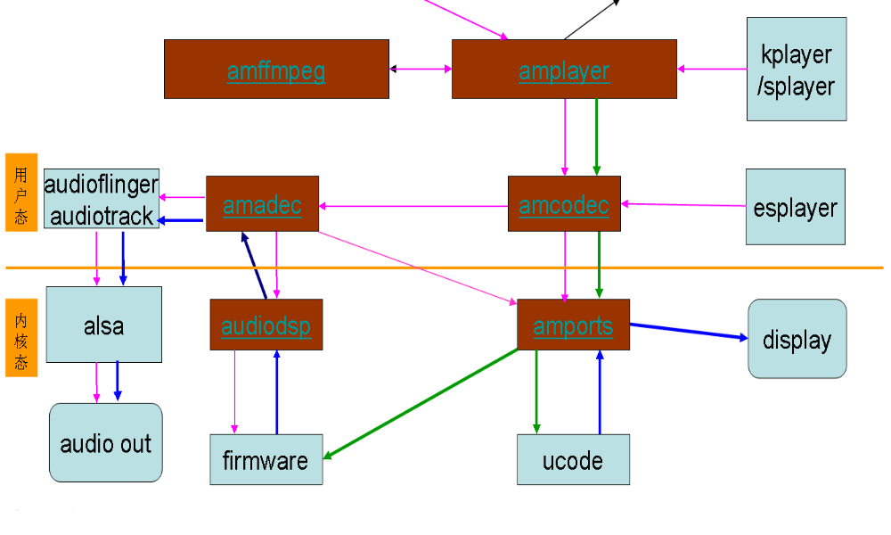
二，基于Android的播放器架构
AmlogicPlayer的播放框架：

Slide 9
二，基于Android的播放器架构
amplayer：
1, 本质：一组API
libplayer/amplayer/player/player_ctrl.c
2, 功能：实现一个url播放，控制整个播放流程
3, 一个主线程：player_thread
libplayer/amplayer/player/player.c

Slide 10
二，基于Android的播放器架构
amffmpeg：
libplayer/amffmpeg
重要组件：
libavformat，libavcodec，libavutil

Slide 11
二，基于Android的播放器架构
amcodec：
1，本质：一组API
2，功能：调用底层解码硬件模块的驱动，实现解码播放功能

Slide 12
二，基于Android的播放器架构
amadec：
1，本质：一组API
2，功能：
.实现音频输出的控制（alsa，Android）
.实现播放设备的控制（ARC，ARM）
.实现音视频同步功能（apts，syncevent）

Slide 13
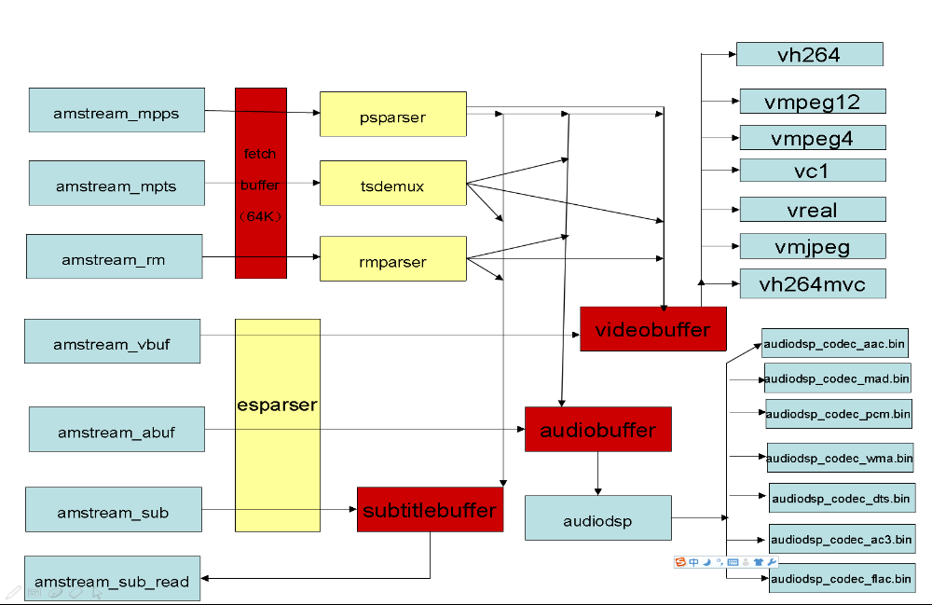
三，解码器硬件模块以及功能

Slide 14
三，解码器硬件模块以及功能
amports：
1，数据流端口：
ts，ps，rm，es（audio video subtitle）
2，端口的硬件：
.FETCH
.PARSER
3，端口的buffer：
.FETCH DMA buffer
.stream buffer(压缩数据)

Slide 15
三，解码器硬件模块以及功能
amports：
4，入口：应用层
5，出口：decoder（amrisc，audio dsp）

Slide 16
三，解码器硬件模块以及功能
decoder：video decoder
1，硬件模块：VDEC，amrisc
2，驱动模块：
decoder（amrisc微码的控制和交互）
amvdec（解码器硬件的控制）
vdec（CLK的控制）

Slide 17
三，解码器硬件模块以及功能
decoder：audio decoder
1，硬件模块：audio dsp（ARC）
2，驱动模块：
audio dsp

Slide 18
三，解码器硬件模块以及功能
post process module：
1，硬件模块：GE2D
2，驱动模块：
ppmgr

Slide 19
三，解码器硬件模块以及功能
deinterlace module：
1，硬件模块
2，驱动模块

Slide 20
三，解码器硬件模块以及功能
video module：
1，硬件模块：VPP
2，驱动模块：video

Slide 21
四，QA
any questions？

Slide 22

Thank You

